Slide 1
算法分析初步
清华大学 刘汝佳

Slide 2
基本概念
算法
数据结构
程序 = 算法 + 数据结构
分析
  程序分析
  算法分析
  问题分析

Slide 3
算法分析
先写程序，直接观察结果
  同一算法，程序不同，运行时间不同
  写代码太费事，如果写出来才发现很慢…
不写程序，直接分析算法
  不写程序，怎么知道运行时间？
    用“基本操作”数来衡量
  表达式很复杂怎么办？
    渐进表示

Slide 4
代码分析的例子
fact := 1;
for i: =1 to n do
fact := fact * i;
一次乘法为一个基本操作
忽略i改变的时间
共f(n) = n次基本操作
时间复杂度为n

Slide 5
代码分析的例子(2)
sum := 0;
for i :=1 to n do
for j:=1 to n do
sum := sum + a[i,j];
基本操作：加法，乘法
忽略循环变量i和j的改变时间
共n²次基本操作
时间复杂度为n²

Slide 6
一个更复杂的例子
sum := 0;
for i := 1 to n do begin
fact := 1;
for j := 1 to i do
fact := fact * i;
sum := sum + fact;
end
第i次循环执行了i个操作
总时间复杂度为1+2+3+…+n = n(n+1)/2
如果式子再长一点，怎么办？

Slide 7
比较两个算法
算法一执行了f(n)=n²次基本操作
算法二执行了g(n)=n²/2次基本操作
那个算法好呢？
  算法二好，因为g(n) < f(n)
  增长情况呢？
    n扩大10倍，f(n)扩大100倍，g(n)也扩大100倍
    两个算法的增长情况一样！
    渐进时间复杂度一样！

Slide 8
渐进时间复杂度
f(n)=n²和g(n)=n²/2
  增长情况一样
  如何表示“增长情况”？
  把f(n)和g(n)变成“渐进”形式，然后直接比较
如何变成“渐进”形式？
  只保留最“大”项
  忽略系数
例1：3n⁴+8n²+n+2 → n⁴
例2：2^{n+1}+n¹⁰⁰+5 → 2^{n} (为什么n+1变成了n？)

Slide 9
复杂度分析不是万能的
回忆刚才的变换方法
  变换前后的增长情况一致
  需要先写出完整的式子
    至少知道最大项
  可是很多情况下无法知道最大项…
    不信？
    一个数n，如果它是奇数则变换到3n+1，否则变换到n/2
      给一个数n，不停的变换下去，经过几步变成1？
      你知道它的运行时间吗?!
    反正我不知道，这是个著名的停机问题
    复杂度分析不是万能的！

Slide 10
复杂度分析不清楚怎么办
只分析上限，而不管实际运行时间
  若n充分大时|f(n)|<=c|g(n)|，其中c为某常数
  记f(n) = O(g(n))，表示g(n)为f(n)的渐进上限
  例1：5n²+3n+1 = O(n²)
  例2：2n³ = O(7n⁸)
  由于上限有无限多个，我们希望它尽量精确
    否则我们的分析就过于悲观了，实际算法没那么糟糕
类似的，可以定义下限Ω
  如果上下限相等，那么增长情况就完全一样了
    记做Θ

Slide 11
复杂度的等级
多项式算法
  O(n^{t})，t是常数
  O(log^{t}n), t是常数
  O(loglogn), 奇怪吗？后面会遇到一个
  两个多项式时间复杂度的积仍是多项式的
排个序吧
  O(1) < O(loglogn) < O(logn) < O(n^{1/2}) < O(n)
  O(n) < O(nloglogn) < O(nlogn) < O(n²)
  O(n²) < O(n³) < O(2^{n}) < O(n!) < O(n^{n})

Slide 12
不同情况的时间开销
输入规模决定运行时间吗？
for i := 1 to n do
read(a[i]);
for i := 1 to n-1 do
if a[i] > a[i+1] then
do_it;
假设do_it操作为一次基本操作，忽略其他
如果输入是从小大到排序好的，则操作数为0
如果输入是从大到小排序好的，则操作数为n-1
即使规模(n)相同，不同的输入导致不同的运行时间！

Slide 13
一道题目
给一串整数a[1…n]，求出它和最大的子序列，即找出1<=i<=j<=n，使a[i]+a[i+1]+…+a[j]最大
介绍四个算法并分析时间复杂度
  枚举：O(n³)
  优化的枚举：O(n²)
  分治：O(nlogn)
  贪心：O(n)

Slide 14
算法一
思想：枚举所有的i和j，计算a[i]+…+a[j]，选择最大的
程序如下：
max := a[1];
for i:=1 to n do
for j:=i to n do begin
sum := 0;
for k:=i to j do
sum := sum + a[k];
if sum > max then max := sum;
end;
时间复杂度如何分析？

Slide 15
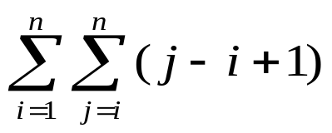
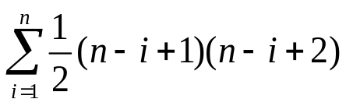
算法一分析
当i和j一定的时候，内层循环执行j-i+1次
总次数为
应该如何计算？
方法一：直接计算
  先计算里层求和号，得
  再加起来？好复杂…
  自己做一做吧，得利用公式1²+…+n²=O(n³)
  一般地，有1^{k}+…+n^{k}=O(n^{k+1})
    谁来证明一下？

Slide 16
算法一分析（续）
总次数为：
  完全的计算太麻烦
  能不能不动笔就知道渐进时间复杂度呢？
何必非要计算出详细的公式再化简呢？
  里层求和计算出的结果是O((n-i)²)
  1²+2²+…+n²=O(n³)
  每步都化简！但是要保留外层需要的变量
结论：算法一时间复杂度为O(n³)
经验：一般只能支持 n<=200

Slide 17
算法二
思路
  枚举i和j后，能否快速算出a[i]+…+a[j]呢？
  预处理！
  记s[i] = a[1] + a[2] + … + a[i], 规定s[0] = 0
  则可以在O(n)的时间内计算出s[1], …, s[n]
  s[0] := 0;
  for i:=1 to n do
  s[i] := s[i–1] + a[i];

Slide 18
算法二（续）
有了s[i]，怎么快速求a[i]+…+a[j]呢？
  a[i]+…+a[j]
  = (a[1] + … + a[j]) – (a[1] + … + a[i-1])
  =s[j] – s[i-1]
  而s[i]经过预处理以后可以直接读出！
程序如下：
max := a[1];
for i:=1 to n do
for j:=i to n do
if s[j] – s[i-1] > max then
max := s[j] – s[i-1];
时间复杂度：预处理+主程序=O(n+n²)=O(n²). n<=3000

Slide 19
算法三
用一种完全不同的思路
最大子序列的位置有三种可能
  完全处于序列的左半，即j<=n/2
  完全处于序列的右半，即i>=n/2
  跨越序列中间，即i<n/2<j
用递归的思路解决！
  设max(i, j)为序列a[i…j]的最大子序列
    那么…

Slide 20
算法三（续）
用递归的思路解决！
  设max(i, j)为序列a[i…j]的最大子序列
  设mid = (i + j)/2，即区间a[i…j]的中点
    最大的第一种序列为max(i, mid)
    最大的第二种序列为max(mid+1, j)
问题：最大的第三种序列为？？？
  既然跨越中点，把序列a[i…j]划分为两部分
    a[i…mid]：最大序列用扫描法在n/2时间内找到
      一共只有mid-1=n/2种可能的序列，一一比较即可
    a[mid+1…j]：同理
    一共花费时间为j-i+1

Slide 21
算法三分析
如何分析时间复杂度呢？
  我们没有得到具体的T(n)的式子
  只有一个递推式子T(n) = 2T(n/2) + n
    设时间复杂度的精确式子是T(n)
    第一、二种序列的计算时间是T(n/2)，因为序列长度缩小了一半
    第三种序列的计算时间是n
  计算出T(n)，就得到了时间复杂度
    怎样计算T(n)呢？

Slide 22
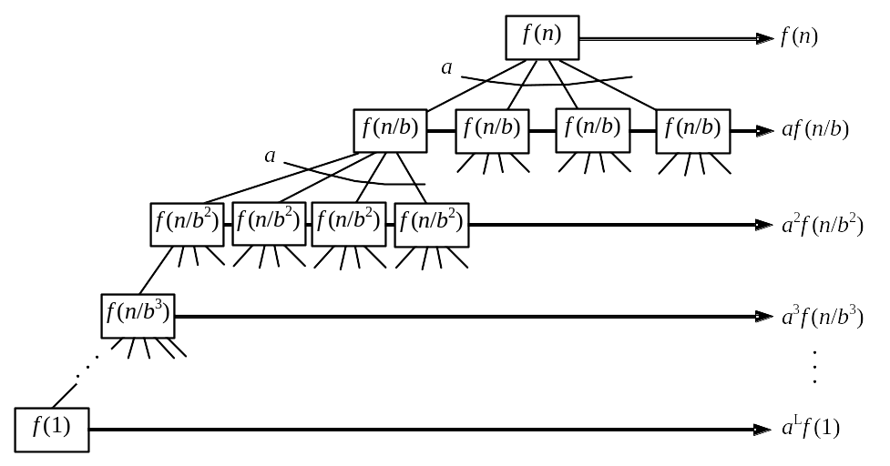
递归树分析
一般情形：T(n) = aT(n/b) + f(n)
  a, b为常数，f(n)为给定函数
  由递归树得结果为T(n) = f(n)+af(n/b)+a²f(n/b²)+…+a^{L}f(n/b^{L})
  其中最后一项为递归边界，即n/b^{L}=1，因此L=log_{b}n

Slide 23
算法三分析（续二）
n/b^{L}=1
  因此b^{L}=n
  记L = log_{b}n，称L为以b为底的n的对数
  对数的公式：
    log_{a}n + log_{a}m = log_{a}nm
    klog_{a}n = log_{a}n^{k}
    换底公式： log_{a}n/log_{b}n=log_{b}a
  对数是一种增长很慢的函数
    log₂1000 约为 10
    log₂1000000 约为20
  时间复杂度O(nlogn)和O(n²)相比是很大的提高！
    和O(n)在实际中相差并不是非常大

Slide 24
算法三分析（续三）
一般情形：T(n) = aT(n/b) + f(n)
  a, b为常数，f(n)为给定函数
递归树得到的结果：
  T(n) = f(n)+af(n/b)+a²f(n/b²)+…+a^{L}f(n/b^{L})
  其中L=log_{b}n
算法三的递推式：T(n) = 2T(n/2) + n
  a = 2, b = 2, f(n) = n
  对于第k项，有2^{k}f(n/2^{k}) = 2^{k *}n/2^{k} = n
  一共有log₂n项
  T(n) = n * log₂n = O(nlogn). n<=100,000
底数2为什么没有了呢？
  换底公式：log_{a}n/log_{b}n=log_{b}a=常数

Slide 25
算法四
算法二的实质是求出i<=j,让s[j]-s[i-1]最大
  对于给定的j，能否直接找到在j之前的最小s值呢？
  从小到大扫描j
    j=1时，只有一个合法的i，即i=1, s[1-1]=0
    如果s[j]变大，则最小的s值和上次一样
    如果s[j]再创新低，应该让s[j]作为今后的最优s值
  min_s := 0;
  For j :=1 to n do begin
  if s[j] < min_s then min_s := s[j];
  if s[j] – min_s > max then
  max := s[j] – min_s;
  End;
  时间复杂度很明显：O(n). n <= 1,000,000

Slide 26
总结
算法 | 时间复杂度 | 分析方法
枚举 | O(n³) | 分层求和
优化枚举 | O(n²) | 明显
分治 | O(nlogn) | 递归树
扫描 | O(n) | 明显

Slide 27
需要学会的东西
为什么要分析算法
算法分析的结果是什么样子
  具体时间？No
  基本操作的次数？Yes
渐进分析的结果：增长情况
  为什么分析增长情况？计算机速度弥补运行时间
O(n), O(nlogn), O(n²) … 分别能支持多大规模？
分析简单的代码（幻灯片4，5，6）
为什么要区分最坏、最好、平均情况
算法都是可以分析的吗？
  为什么要定义上限、下限
难点一：灵活的应用渐进分析
难点二：用递归树解递归方程

Slide 28
对数
Function max(I, j:integer):integer;
Var mid, v, best, leftmax, rightmax :integer;
Begin
sum := 0;
Leftmax := a[mid];
for k:=mid downto I do begin
sum := sum + a[k];
if sum > leftmax then leftmax := sum;
End;
v := leftmax + rightmax;
if v > best then best := v;
max := best;
End;

Slide 29
S[7] = 100
S[1,2,3,4,5] = 1, 4, -2, 6, 100, 200, 300, -3
S[5] – s[3] (a[4]+a[5])

